Slide 1
dobrého vládnutí
Problémy výzvy karelmuller.eu
1. SETKáNí 3. 9. 2025
LOKÁLNÍ A REGIONÁLNÍ POLITIKA

Slide 2
Podmínky splnění kurzu
Sloučený závěrečný a průběžný test: 80%
Aktivní účast na přednáškách, tj. kladení dotazů, komentářů: 20%
Sledování lokální a regionální politiky, např. ve své obci, kraji (-:
3. BOLKY:
Současné výzvy a problémy LRP, dobré vládnutí a občanská společnost na lokální úrovni, občanská participace na lokální a regionální úrovni (KM)
LRP v ČR – institucionální nastavení, volební systémy, výsledky voleb, koaliční chování, lokální stranické systémy (LM)
Euroregiony a LRP v přeshraničním prostoru, přeshraniční spolupráce a LRP. Média a veřejná komunikace na lokální a regionální úrovni, v evropském srovnání, historie LRP (KM)

Slide 3
Povinná literatura:
Müller, Karel B. (2018). Dobré vládnutí ve veřejném nezájmu. Praha: SLON (ss. 54–195).
Balík, Stanislav (2010). Komunální politika. Obce, aktéři a cíle místní politiky. Praha: Grada.
Doporučená literatura:
BALÍK, Stanislav a kol. Kvalita demokracie v České republice. Brno: Masarykova univerzita, 2016.
BALÍK, S. (2008). Okresy na severu. Komunální politika v okresech Šumperk a Jeseník v letech 1989-2006. Brno: CDK.
BERNARD, J., KOSTELECKÝ, T. ILLNER, M. VOBECKÁ, J. (2011). Samospráva venkovských obcí a místní rozvoj. Praha: SLON.
BUBENÍČEK, ČMEJREK, ČOPÍK. (2011). Demokracie v lokálním politickém prostoru. Praha: Grada.
ČERMÁK, D., VOBECKÁ, J. et al. (2011). Spolupráce, partnerství a participace v místní veřejné správě. Praha: SLON.
Eibl, Otto, Michal Pink a kol. (2017). Krajské volby v České republice v roce 2016. Brno: Masarykova univerzita.
JAROŠ, Bronislav a Stanislav BALÍK (2018). Nové komunální volby v ČR 2002–2017: blokující menšiny? Acta Politologica, roč. 10, č. 1, s. 139-152.
Jüptner, Petr, Kamil Švec a Martin Polinec (2007). Evropská lokální politika. Praha: IPS FSV UK.
Kunštát, Daniel, Ladislav Mrklas et al. (2010). Krajské volby 2008. Praha: CEVRO Institut.
RYŠAVÝ, D., ŠARADÍN, P. (2011). Zastupitelé českých měst a obcí v evropské perspektivě. Praha: SLON.
RYŠAVÝ, D., ČERMÁK, D. (2015). Na/O kraji. Kraje a jejich představitelé 2000–2013. Praha: SLON.
SMOLKOVÁ, Andrea a Stanislav BALÍK (2018). Personalizace na komunální úrovni: existuje a lze ji v českém prostředí zkoumat? Středovropské politické studie, roč. 20, č. 2, s. 204–221.

Slide 4
Jaké problémy vnímáte ve vztahu ke komunální a regionální politice?
STUDENTI:
Roztříštěnost
Nehospodárnost
Slabost krajů
Nedostatek regionální koordinace
Křečovitý tlak na slučování (Svaz měst a obcí)
…

Slide 5
Proč se zajímat o komunální politiku?
K čemu je tento kurz?
Demokratická transformace, 90 léta, blbá nálada
Subsidiarita, decentralizace, integrace do EU
Politická kultura: prokapávání a vzlínání
Veřejná správa (státní správa + samospráva)
Obce, kraje (rada) x stát (vláda)
Samostatná působnost x přenesená působnost
Jednokolejnost, dvoukolejnost
Gemeinschaft x Gesellschaft

Slide 6
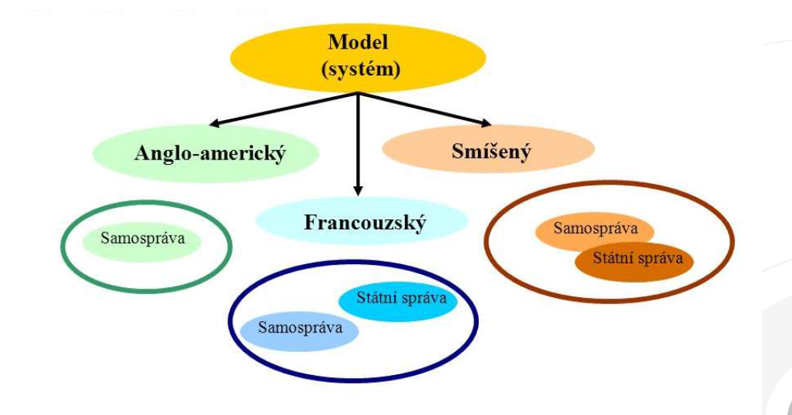

Slide 7
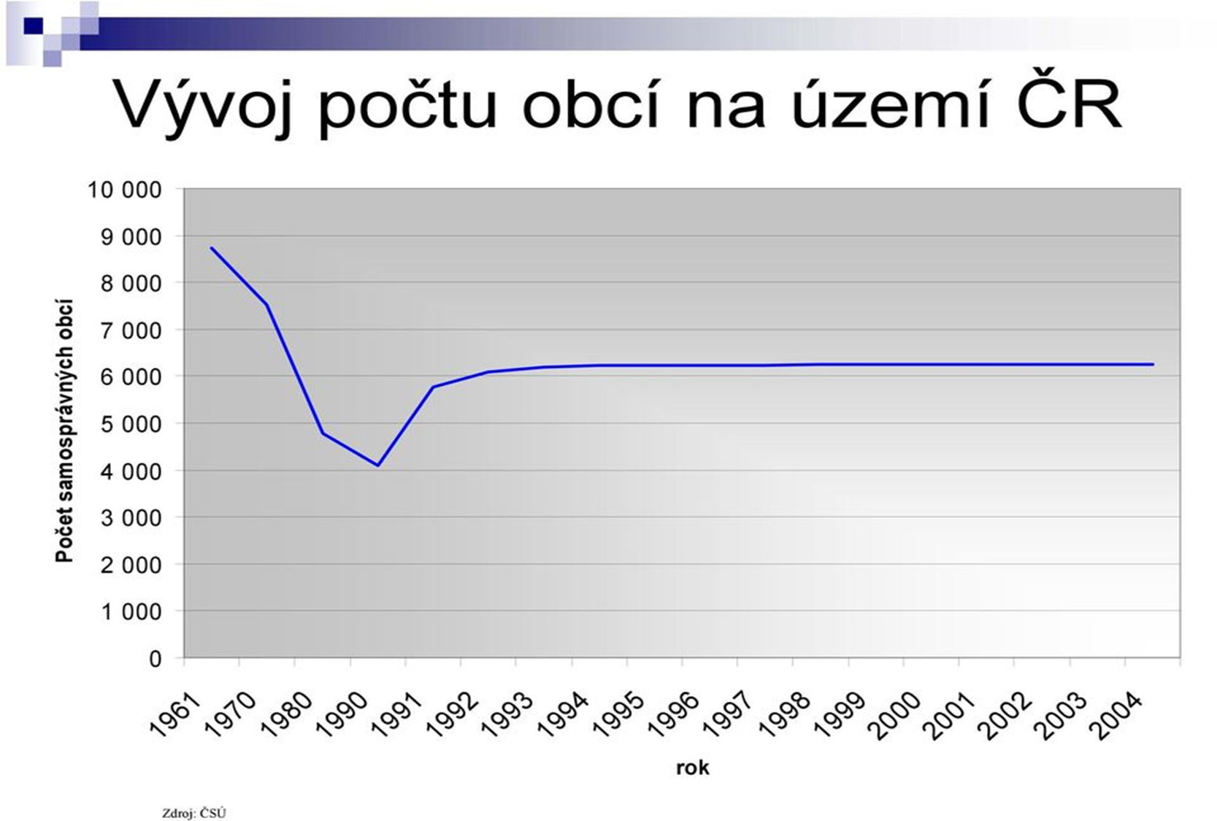

Slide 8
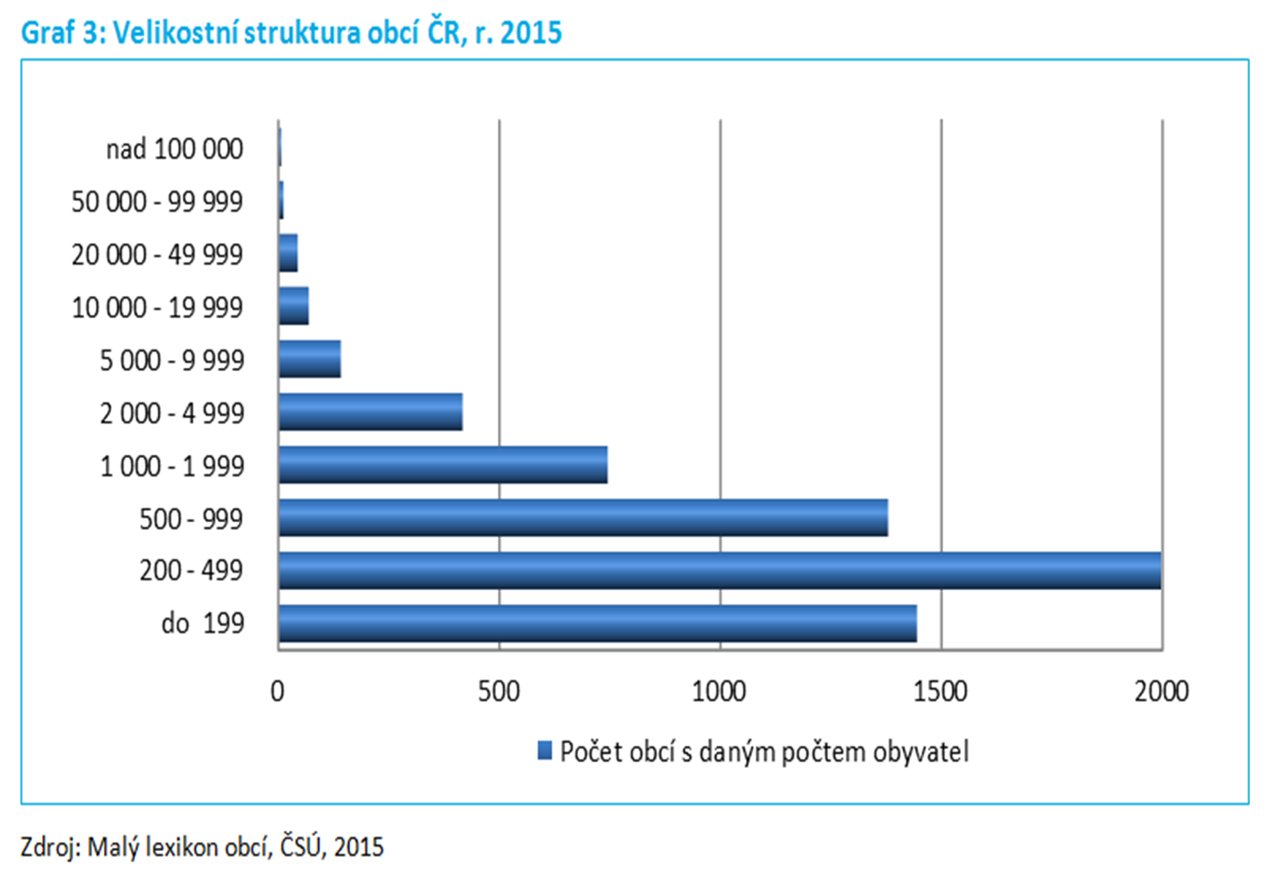

Slide 9
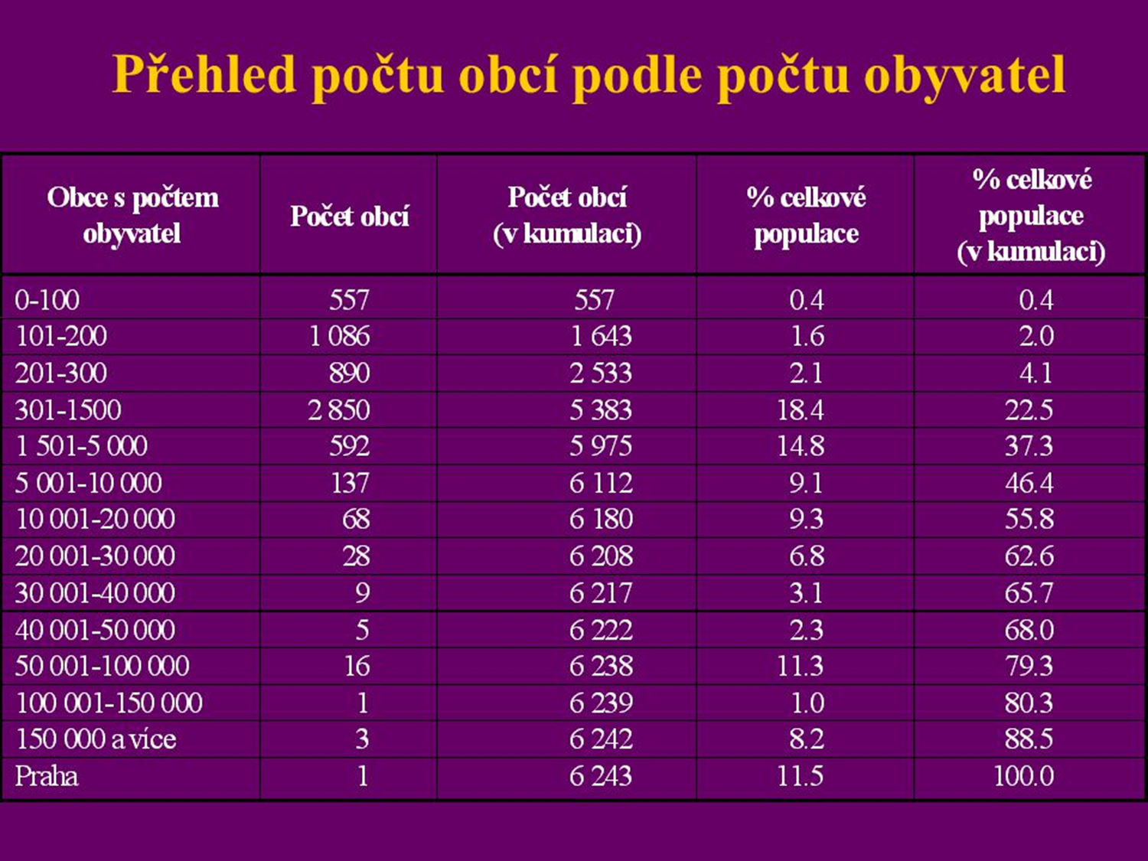

Slide 10
Typy obcí
Statutární město: 27
Město: 610
Městys: 388
I. stupeň je každá obec (6254).
II. stupeň: obec s pověřeným obecním úřadem (393).
III. stupeň: obec s rozšířenou působností (ORP) – (205) po zrušení okresních úřadů převzalo 1. ledna 2003 zhruba 80 % jejich působnosti.

Slide 11
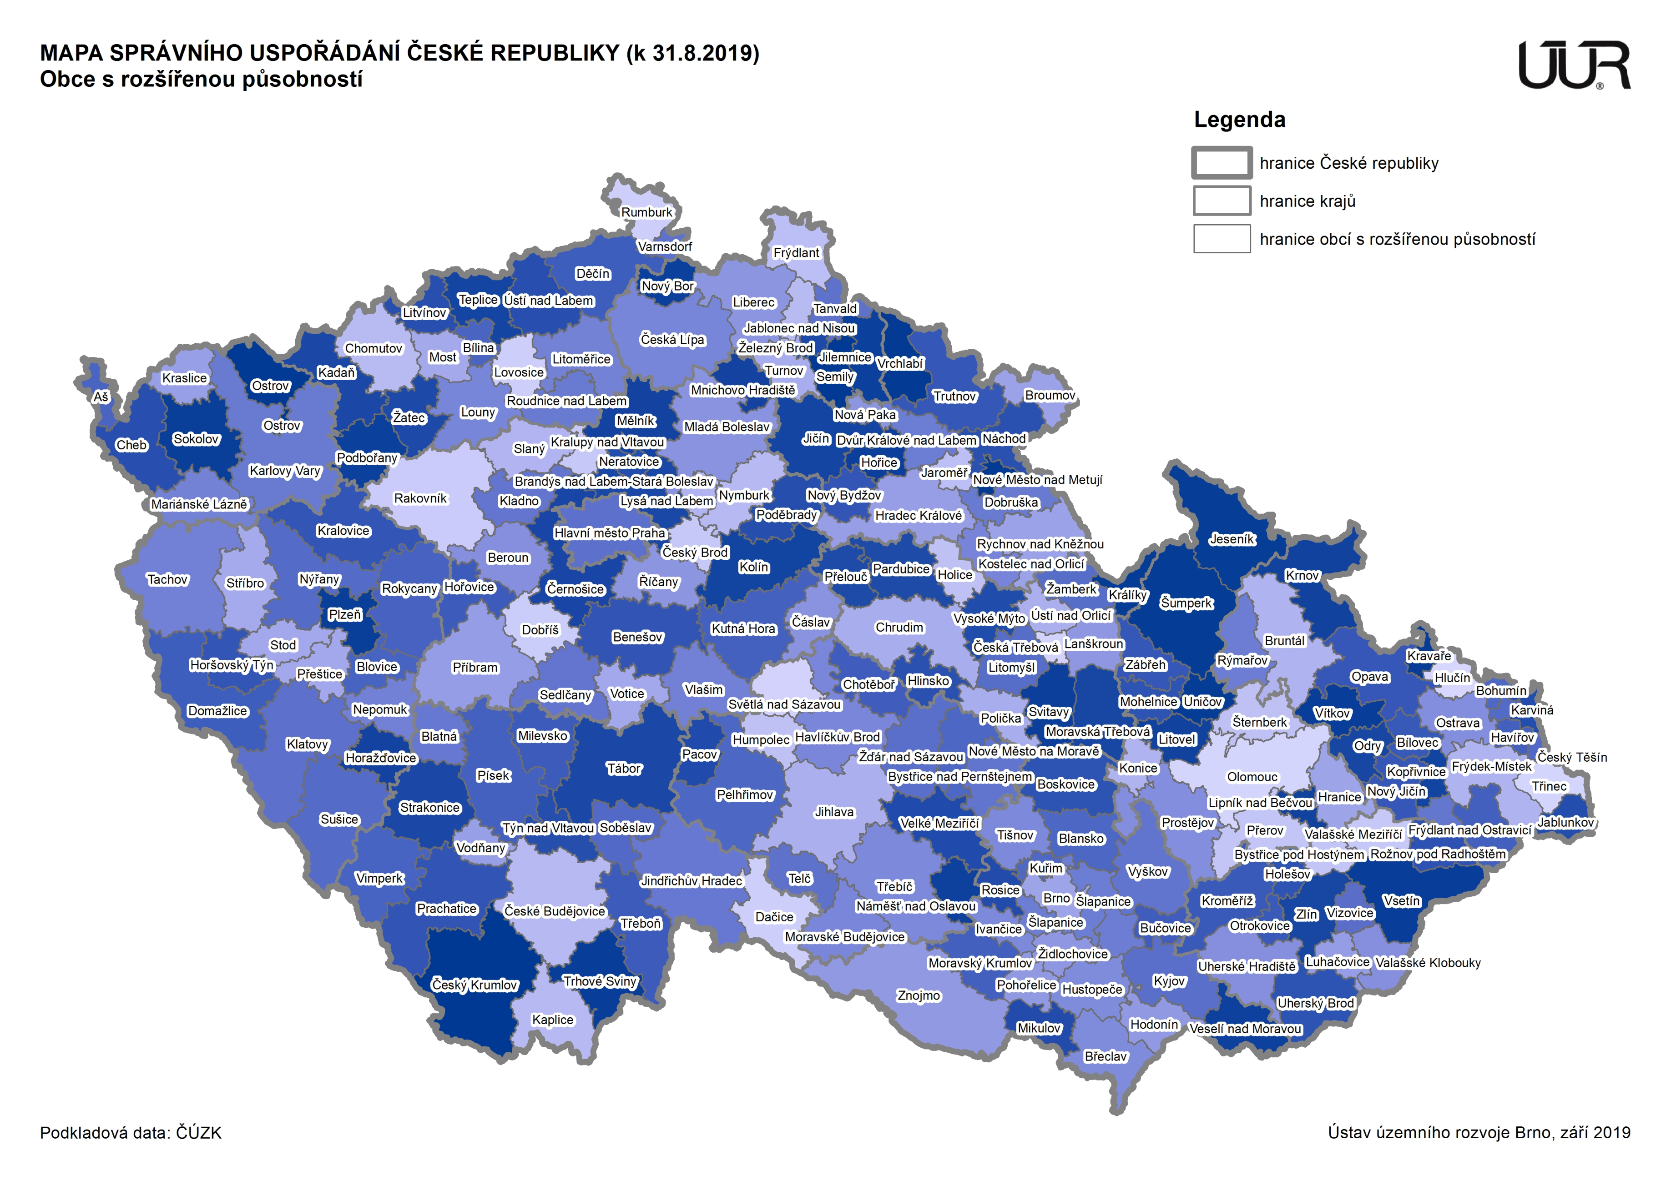
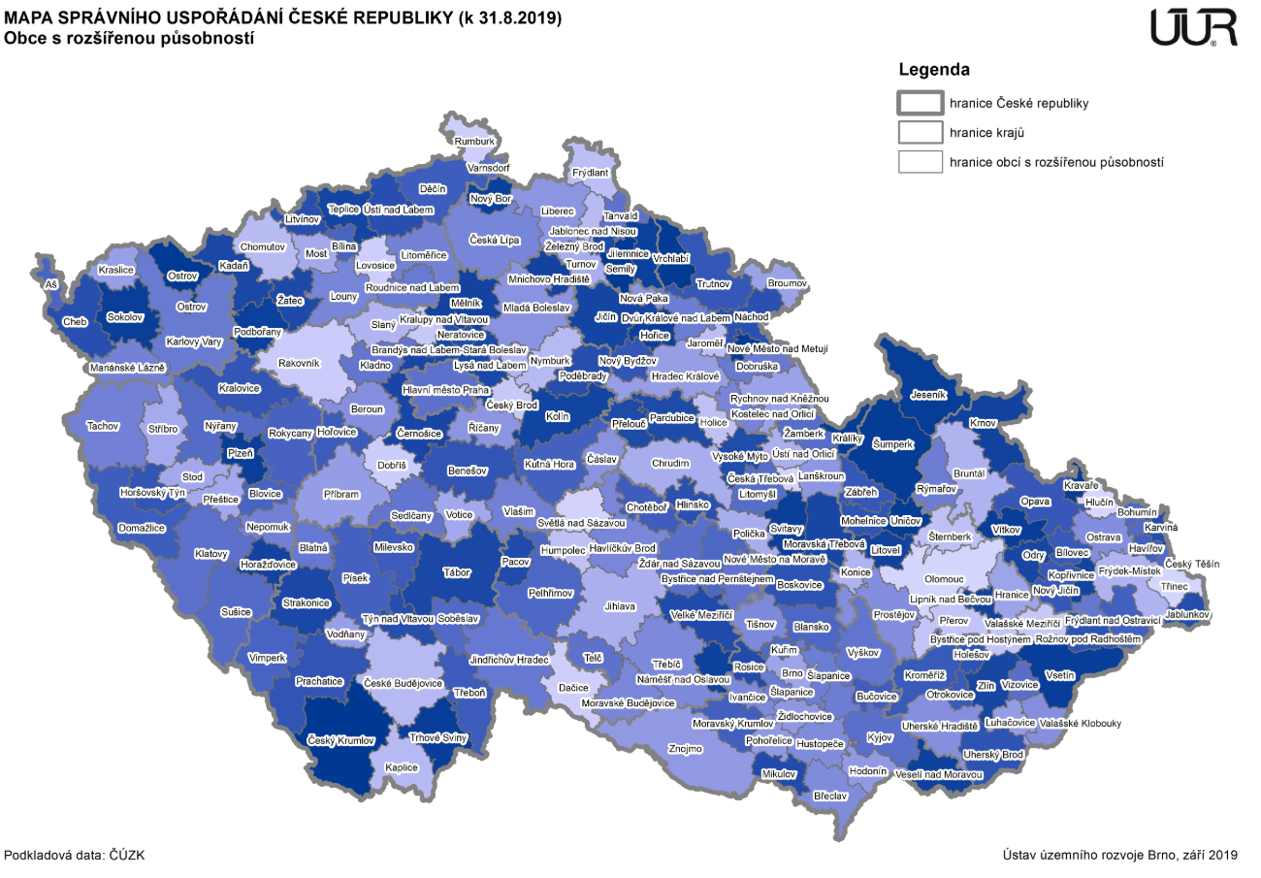

Slide 12
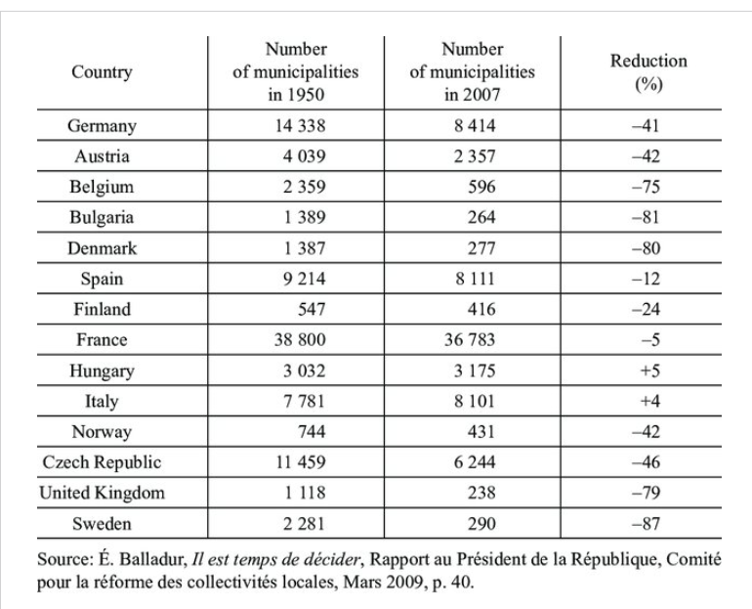

Slide 13
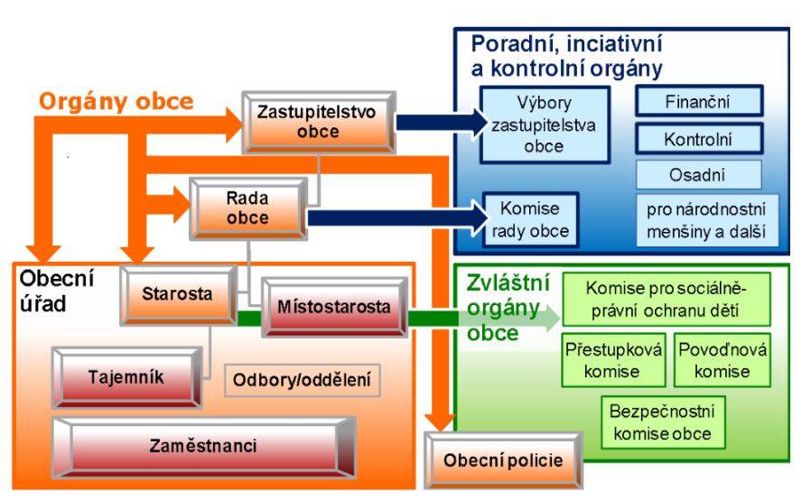

Slide 14
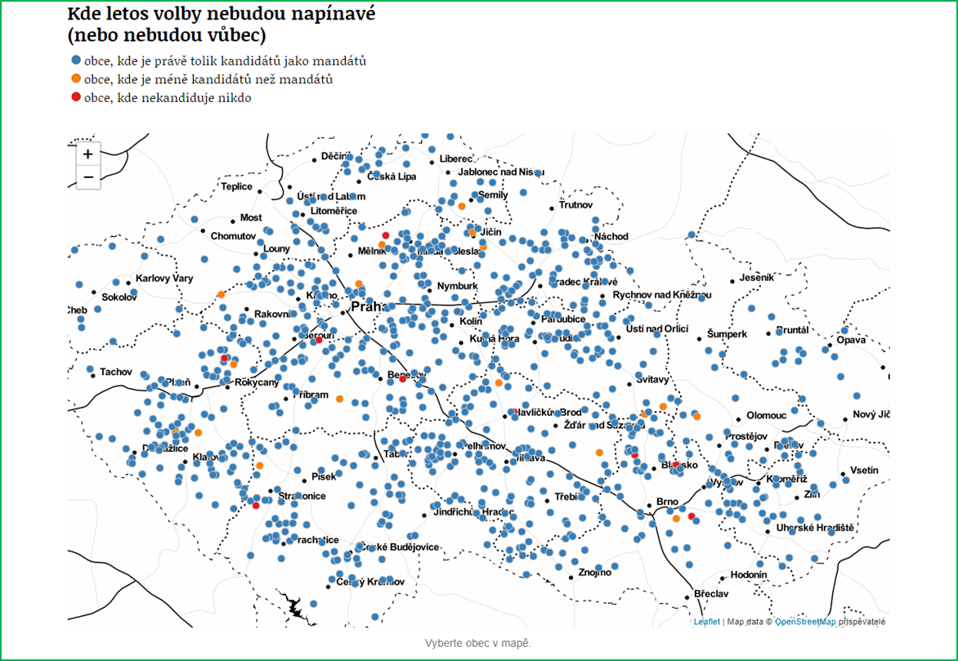
Komunální volby 2018

Slide 15
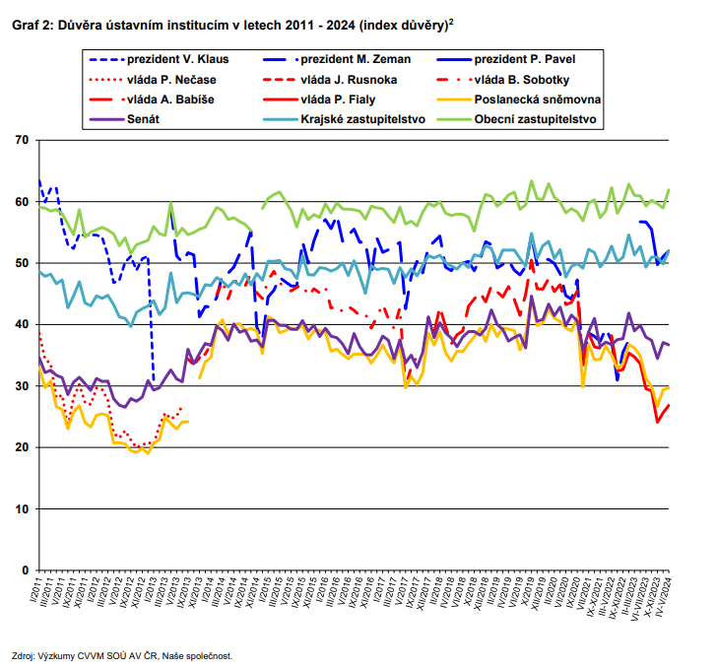

Slide 16
Pojetí obce (Občanství) v článku Karla Havlíčka Borovského „Co jest obec?“
Pražské noviny 5. 11. až 31. 12. 1846
Obec je místo plotem ohražené, nad každými dveřmi jest numero, v jednom domě bydlí rychtář, v jednom servus, v jednom slouha a v prostředku je louže. Nic víc? Nic. A proč tedy jsou ty chalupy pohromadě? Nevím věru, leda snad proto, aby když jedna chytne, i ostatní lehce shořeti mohly... Pouhé pohromadě bytí, vedle sebe bytí beze všelikého, bez vzájemnosti není ještě obec vědomí …obec jest společnost, aby co jednotlivý sám dovésti nemůže, spojené síly dokázaly: pásti se může každé zvíře samo, k tomu nepotřebí stáda. Stádo jest jenom pro pohodlí, pro zisk pastýře, ale obec má býti pro pohodlí, pro zisk všech.
Občan neznajíce účelu a zřízení obce své, nevědoucí, co se v ní děje, jak se řídí, nechápající celé ústrojenství její nemůže ani také dobře znáti své povinnosti, tak jako ani svých práv nezná. Taková nevědomost a slepota občanů jest však k největší škodě celé obce, ovšem i všech jednotlivých občanů…Každému z nás budou následky té nevědomosti známy ze zkušenosti. Jak často vidíme muže jinák v privátním život svědomité, kteří by žádným způsobem nikomu ze sousedů svých ani o nejmenší věc neošidili, proti státu jednati lstivě a velmi ošemetně. Patřme na veřejné stavby, na silnice, železnice, na pachty, odvody k veřejným zemským potřebám a vůbec na všechno, co obec na své útraty koná, jaké se tu často dějí podvody! … tak dalece jest v tomto ohledu cit skleslý, otupělý (neb vlastně neprobuzený), že takové podvody obce ani ve veřejném mínění hanebné nejsou.
Duch občanský, občanské smýšlení chybí v takových obcích, ve kterých občané ve správě obecní žádného podílu a ohlasu nemají, o zřízení a účelech obce nic nevědí, kde se správa veřejně a všem před očima nekoná. Tak zůstává taková obec vždy jen v zakrnělosti, a občané nemají v ní důvěru, nejsou jí oddáni, lehce se proti ní popuditi dají… Zcela jinák stojí obec, ve které občan sám své povinnosti a práva, zřízení a správu obce zná, kde se všechno přede všemi a veřejně jedná a kde každý sám v řízení obce jisté přiměřené má účastenství… Tam panuje duch občanský. Daně každý rád platí, nahlížeje potřebnost jich a jsa přesvědčen o dobrém hospodářství s nimi… každý věda, že co obci náleží, také zčásti i jest jeho … naučí se jí vážiti … obětuje se pro ni v čas potřeby, jako se obětuje přítel za přítele. To jest patriotismus, vlastenectví.

Slide 17


Slide 18
Výzkum: přípADOVÉ STUDIE
Výběr případů: pečlivý předvýzkum
Teorie: (A) občanská veřejnost (Tocqueville), sociální změny: aktéři, instituce, mocenský diferenciál (Giddens)
2002 (Hrádek), 2006 (Semily), 2010 (Černošice) (spillover efekty)
IPSOS (1101 respondentů, CAPI, list. 2014) - kvalitativní
18 polo/strukturovaných rozhovorů (vláda, opozice, občané) - kvantitativní
Zúčastněné pozorování/akční výzkum (Černošice 2009 – 2018)
Analýza (obsahová) RP a volebních výsledků
Interpretace: rozdílné kontexty případů, návrh typologie

Slide 19
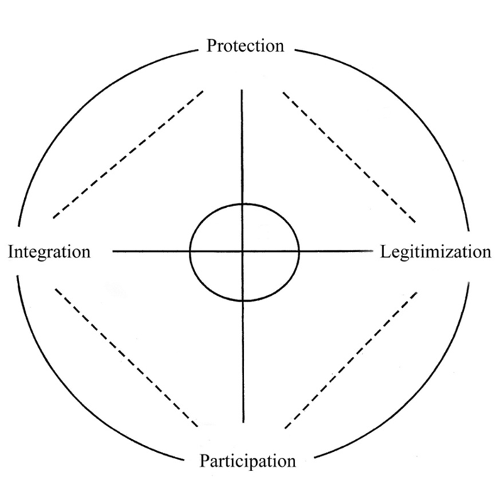
Občanská veřejnost, Tocquevillovsko-giddensovská perspektiva
Müller, KB (2006), The British Journal of Politics and International Relations, 8 (2), 311-330.

Slide 20
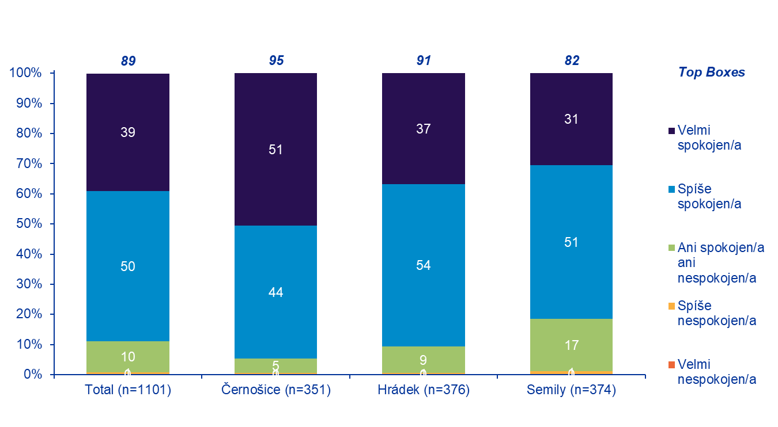
Spokojenost se životem v místě bydliště
ČR 2012 – 2015: 15,7 % velmi spokojených, zdroj CVVM a IPSOS

Slide 21
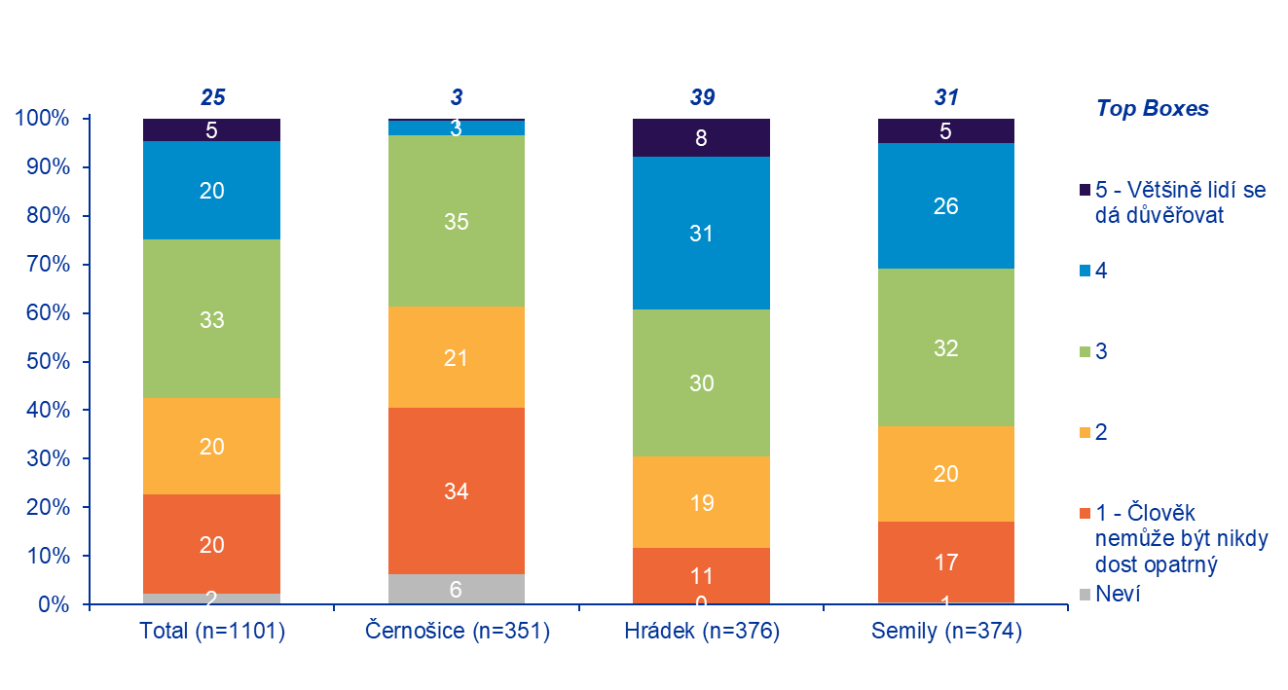

Slide 22
Participace tří měst zdroj: CVVM a IPSOS, 2014

Slide 23
Aktivita v místní samosprávě
P11. Zvažoval/a jste někdy, že byste kandidoval/a v místních komunálních volbách?
Velmi a spíše pravděpodobné
P12. Představte si, že chcete, aby místní správa něco ve vaší obci či městě zlepšila. Jak je pravděpodobné, že s tím budete schopen/a něco udělat? (CZ průměr = 40%, 2/2014, CVVM)

Slide 24
Informovanost obyvatel o dění v obci
P18. Čtete pravidelně radniční noviny / noviny, které vydává radnice?
P16. Máte dostatek informací o politickém dění v obci?
Rozhodně a spíše ano
P19. Vyberte prosím 3 nejdůležitější zdroje informací o dění ve Vaší obci.
% | Total (n=1101) | Černošice (n=351) | Hrádek (n=376) | Semily (n=374)
Rodinní příslušníci a příbuzní | 58 | 30 | 70 | 73
Známí, přátelé, sousedi, spolupracovníci | 54 | 34 | 61 | 66
Média (rozhlas, noviny, vývěsky apod.) | 34 | 45 | 24 | 33
Schůze, různá shromáždění | 11 | 17 | 12 | 5
Restaurace, kavárny, vinárny | 11 | 4 | 16 | 13
Jiní, dobře informovaní lidé, kterým věříte | 9 | 14 | 9 | 5
Členové městského či obecního zastupitelstva, úřadu | 9 | 23 | 5 | 1
Návštěvy kulturních a společenských akcí | 4 | 1 | 8 | 4
Politické strany či organizace, jichž jste členem | 4 | 10 | 1 | 0

Slide 25
Diskursivní kultura, veřejný zájem …
IPSOS 2014
„Veřejná diskuze je dobrou cestou pro řešení obecních problémů“
„Pokud má člověk dobrý záměr, je dobré ho realizovat rovnou, bez dlouhého schůzování“

Slide 26
Management konfliktnosti …
IPSOS 2014
„Konfliktní diskuze je zásadní překážkou při pokusech řešit problémy“
„Jsou-li lidé slušní a rozumní, dojdou vždy k jednomyslnému stanovisku“

Slide 27
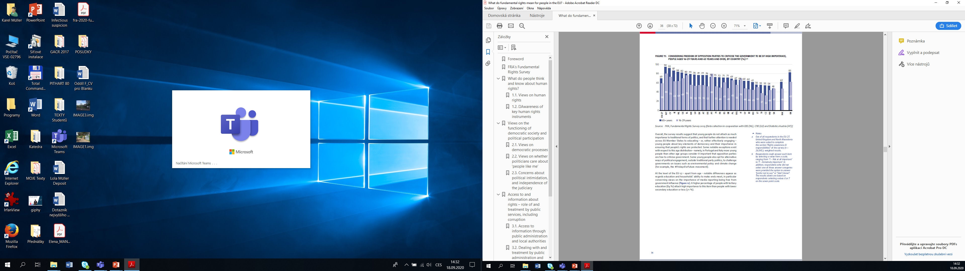
Opozice jako veřejný statek

Slide 28
Vysoká stigmatizace politické činnosti IPSOS 2014
P5. Jaký je váš postoj k politice – k jakému z následujících výroků se přikláníte?

Slide 29
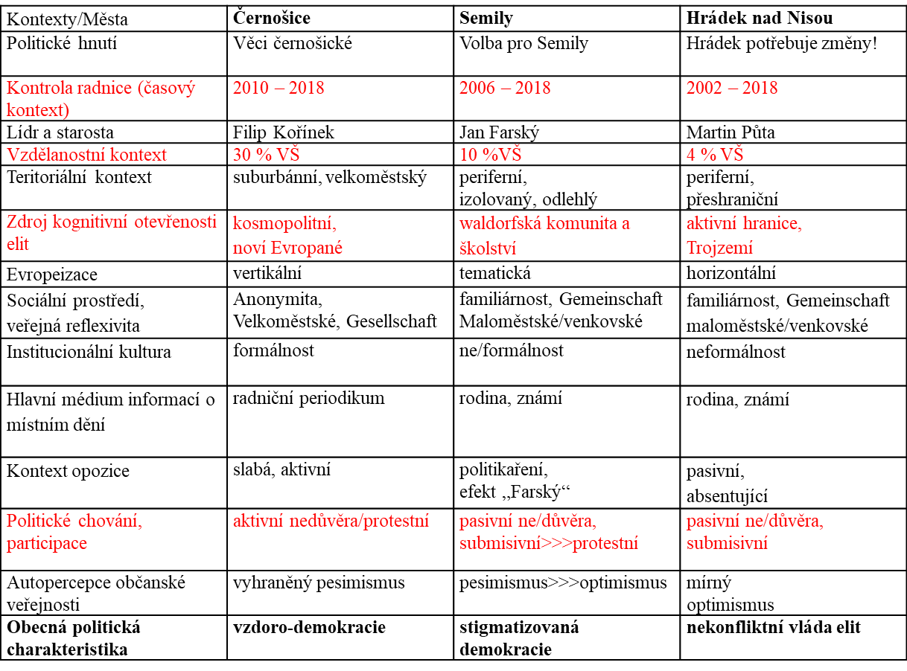
Významné odlišnosti mezi zkoumanými případy v závislosti na rozdílném mocenském diferenciálu, tedy vzdělanostním, případně prostorovém i časovém kontextu zkoumaných případů

Slide 30
Závěry - hypotézy
Politické angažmá jako forma sociální exkluze
Klíčová role „politické stranictví“
Nezřejmá korelace mezi vzděláním a diskursivní kulturou dobrého vládnutí na straně občanské veřejnosti
Vysokoškolské vzdělání jako katalyzátor protestní participace (NIMBY), překážka spíše než garant dobrého vládnutí
Rodiče malých dětí (maminky) jako základ aktivní občanské veřejnosti – kočárkový aktivismus

